Slide 1
НАСТАВНИЧЕСТВО ЧЕРЕЗ ГОДА
Уверен, всех нас объединяют самые искренние чувства благодарности и признательности к своим учителям, которые помогали нам в начале жизненного и профессионального пути, делились не только знаниями, но и душевной теплотой, гордились нашими победами, из которых, как говорил поэт Андрей Дементьев, и слагается счастье учителя.
В.В. Путин
Зыбина Марина Валерьевна
заместитель директора
МАУ ДО «Центр детского творчества «Сигнал» г. Перми,
педагог-психолог, педагог дополнительного образования

Slide 2
ЗАГОЛОВОК
Когда меня спрашивают о годах учебы в городе Осе в педагогическом училище (так образовательное учреждение называлось до 2009 года), я всегда начинаю повествование именно со слов «мне повезло». Итак, мне повезло в 1987 году стать студенткой Осинского педагогического училища. И пусть только год мне посчастливилось быть частью этой дружной и активной семьи (родители меня перевели учиться в мой родной город Пермь), я с благодарностью вспоминаю атмосферу педучилища, талантливых педагогов, родных сердцу однокурсниц и тот суперстарт, который определил мой дальнейший профессиональный и личностный путь.
Педагогическое училище, его атмосфера, уклад, культура научили меня держать внутреннюю энергетику, отдавать ее и от этого наполняться; ценить каждый момент, каждую минуту своей жизни, а также уметь показать себя, раскрыть свой потенциал, реализовать свои мысли и стремительно идти к своей цели, не взирая ни на какие препятствия.
Родная Галина Ивановна Рожкова – моя классная классная, теплая, душевная, мудрая, искренняя. И очень логично, что она была наш учитель русского языка! Галина Ивановна учила любить и уважать русский язык с его непростыми правилами. Говорила тихо, вкрадчиво и всегда спокойно. Она для меня наставник – мудрость и выдержка.
Дорогая Юлия Николаевна Литвинова, навсегда запомнилась мне ассоциативными ребусами, которыми мы зашифровывали важные исторические события. Метод ассоциаций именно Юлия Николаевна открыла для меня как способ быстрого и эффективного запоминания. Она наставник – хранитель традиций и памяти.
Алла Владимировна Чернявская – учитель математики. Когда педагог шла по коридору – даже улица затихала. Что то царственное было в этом человеке. Ее занятия, на котором дорога каждая минута завораживали разнообразием методов и форм. Одновременно, мы рассказывали на магнитофон теоремы, выполняли задания и слушали новую тему. Вот где многозадачность! Она мой наставник в этом!
Владимир Николаевич Русанов – теоретические основы математики. Помню его миниконспекты! И у меня до сих пор есть сборник «Математический сундучок». Я горда, что была ученицей и этого талантливого педагога.
Татьяна Владимировна Батыркаева – мой председатель комитета комсомола! Добрая, активная, очень ответственная и организованная! Татьяна Владимировна, заместитель директора Осинского педколледжа– душа, хранитель и наставник!

Slide 3
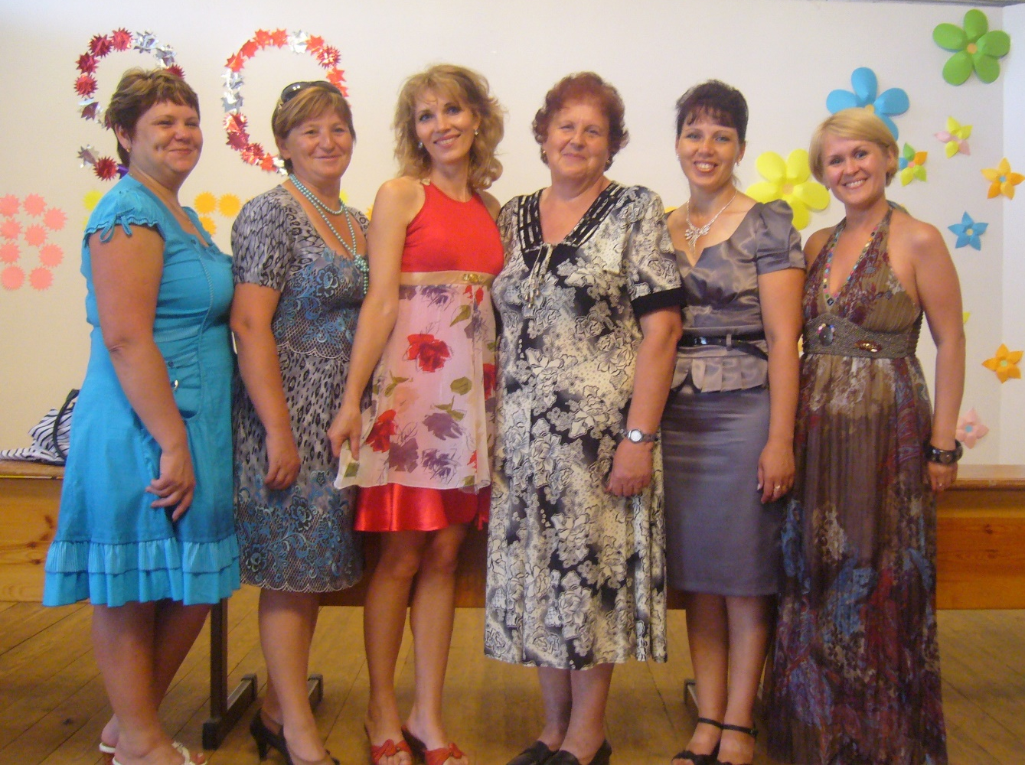
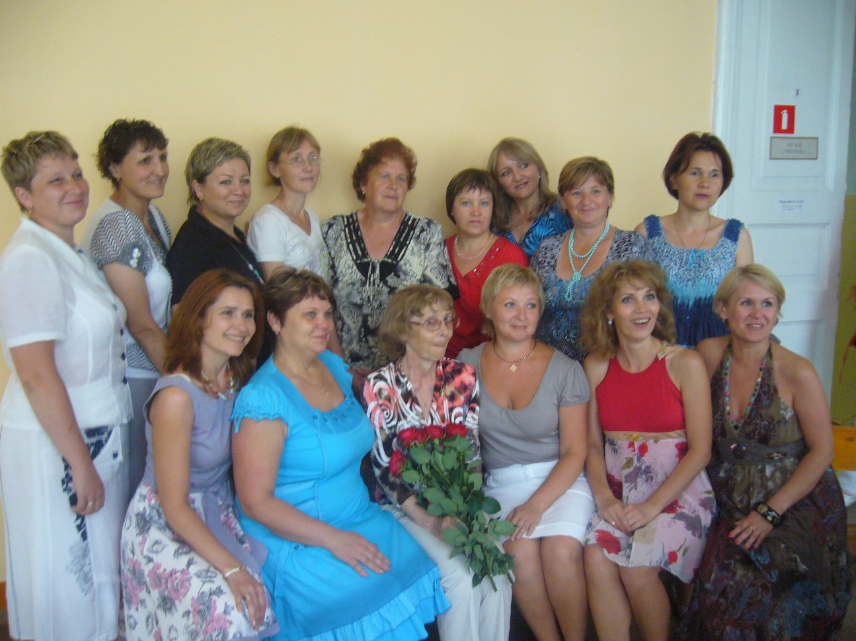
20 лет спустя
Незабываемые моменты, непередаваемые эмоции и люди, которые навсегда оставили отпечаток в моем сердце, научили меня учиться и дружить, действовать и поддерживать!
Наставник ассоциируется у меня с человеком мудрым, обладающим способностью научить, направить, часто являющимся образцом для подражания. Каждый в чем то стал или является для меня наставником в жизни. Я благодарю каждого!
«Смотри, делай как я и делай сам» - вот мой девиз наставничества!

Slide 4
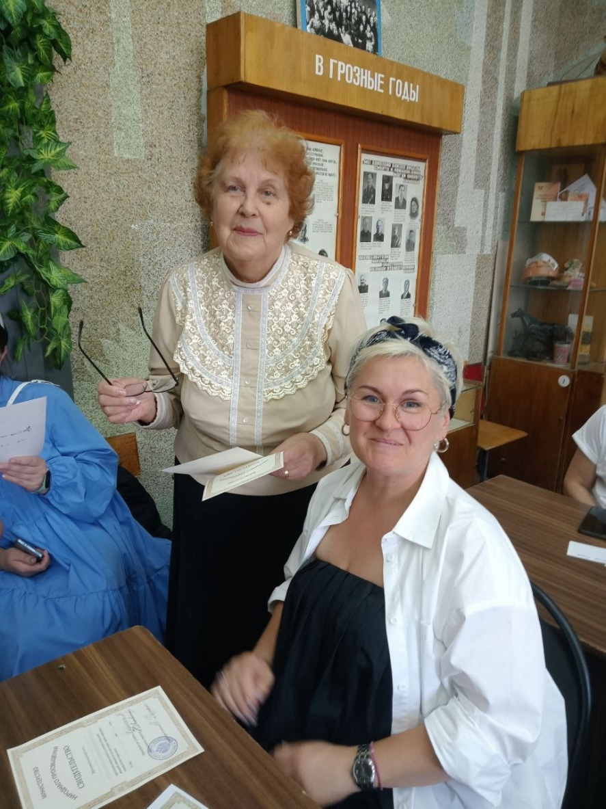
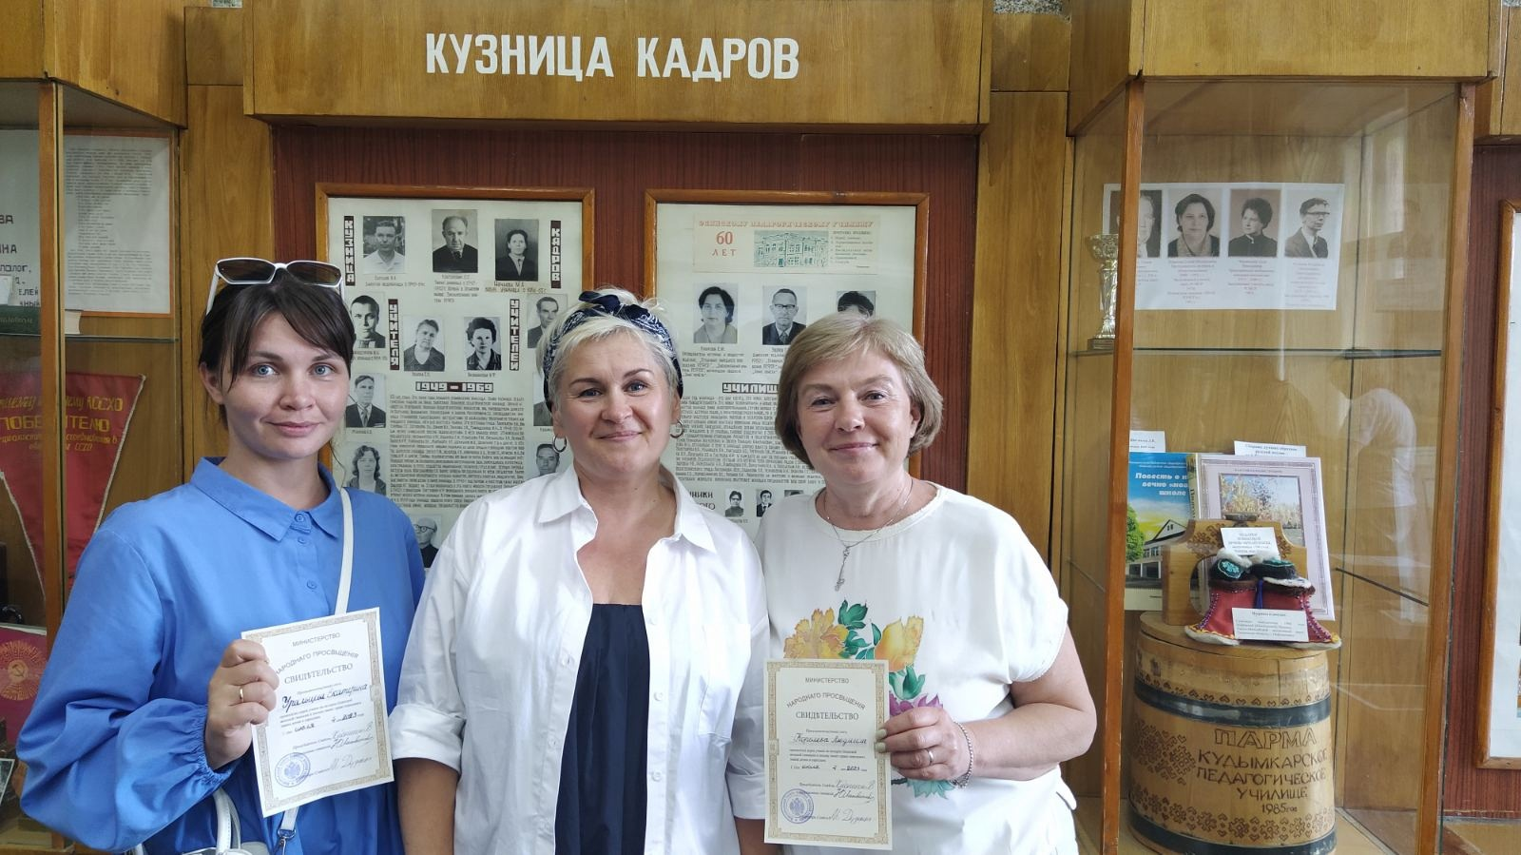
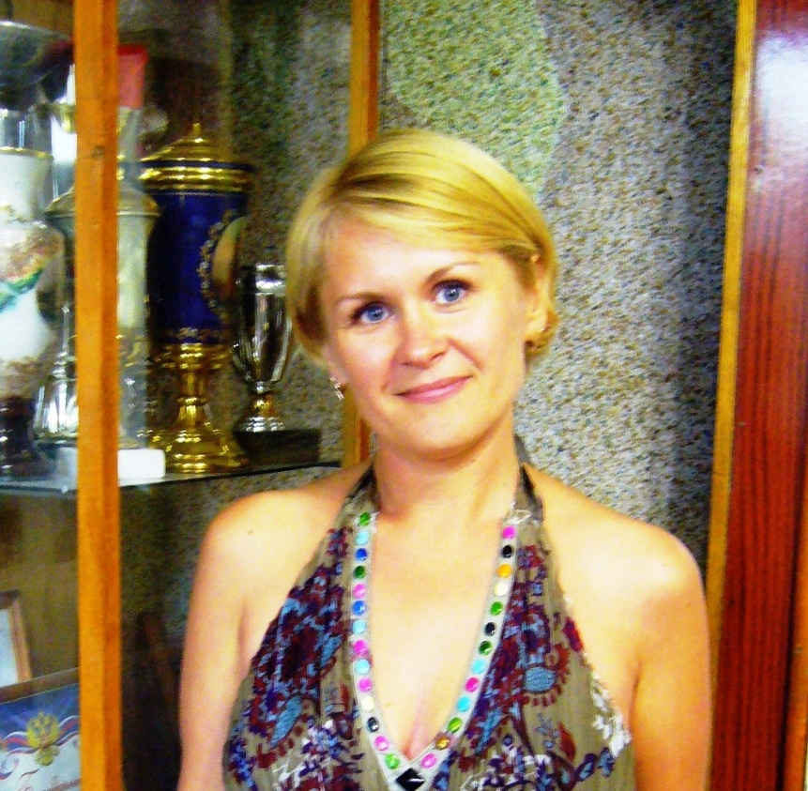
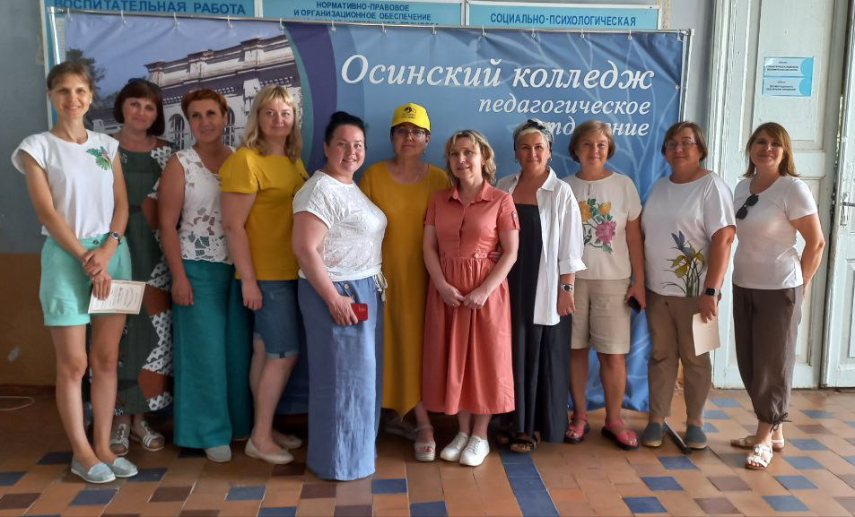
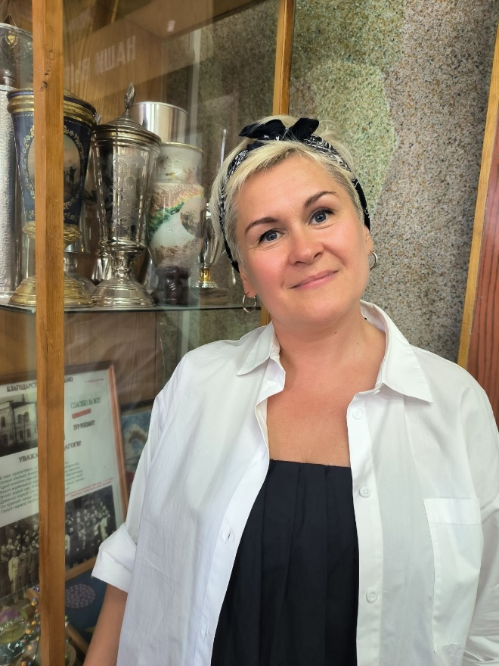
Спустя 37 лет

